Slide 1
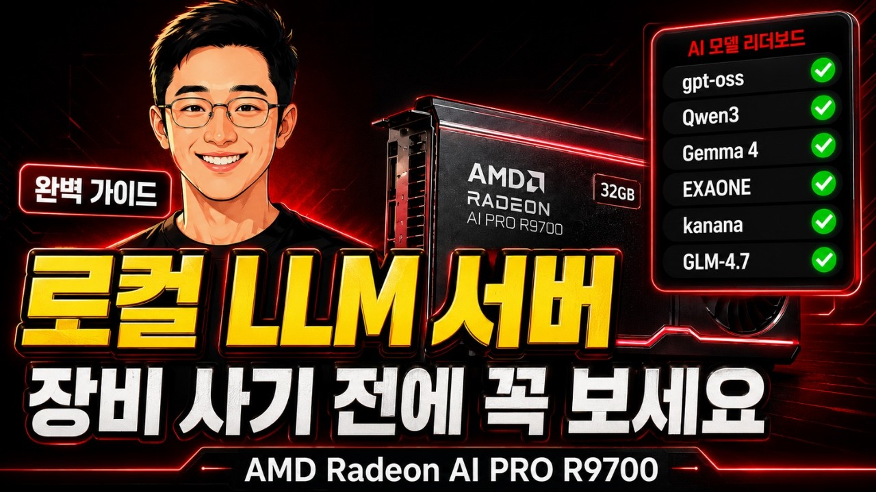
DREAMLABS COLLECTOR
이거 모르고 장비 사면 돈 날립니다 | 로컬 LLM 현실 + 구축 가이드 (AMD R9700 + Hermes)
이 영상은 클라우드 의존도를 줄이고 데이터 유출 우려 없이 로컬 환경에서 AI 에이전트를 구축하고 운영하는 실용적인 가이드를 제공합니다. 특히 AMD Radeon AI PRO R9700 32GB GPU를 활용하여 비용 효율적인 로컬 LLM 워크스테이션을 구축하는 방법을 상세히 다룹니다. VRAM 등급표, 양자화, 모델 선택 기준 등 이론적 배경과 함께 LM Studio를 통한 모델 실행 및 Hermes 에이전트 연동 과정을 시연합니다. 다양한 오픈소스 LLM(gpt-oss, Qwen, EXAONE 등)의 AMD R9700 기반 실측 성능을 비교 분석하여, 특정 하드웨어에서 어떤 모델이 가장 효율적인지 제시합니다. 이 가이드는 로컬 LLM 환경 구축을 고려하는 입문자 및 개발자에게 유용한 정보를 제공합니다.
CHANNEL
VIDEO ID
단테랩스
Rb0OVBaKYdQ
source: https://www.youtube.com/watch?v=Rb0OVBaKYdQ | video_id: Rb0OVBaKYdQ | generated: 2026-07-09T04:50:17Z

Slide 2
Executive Summary
영상 시청 전 빠른 정보 습득을 위한 요약
SUMMARY
이 영상은 클라우드 의존도를 줄이고 데이터 유출 우려 없이 로컬 환경에서 AI 에이전트를 구축하고 운영하는 실용적인 가이드를 제공합니다. 특히 AMD Radeon AI PRO R9700 32GB GPU를 활용하여 비용 효율적인 로컬 LLM 워크스테이션을 구축하는 방법을 상세히 다룹니다. VRAM 등급표, 양자화, 모델 선택 기준 등 이론적 배경과 함께 LM Studio를 통한 모델 실행 및 Hermes 에이전트 연동 과정을 시연합니다. 다양한 오픈소스 LLM(gpt-oss, Qwen, EXAONE 등)의 AMD R9700 기반 실측 성능을 비교 분석하여, 특정 하드웨어에서 어떤 모델이 가장 효율적인지 제시합니다. 이 가이드는 로컬 LLM 환경 구축을 고려하는 입문자 및 개발자에게 유용한 정보를 제공합니다.
source: https://www.youtube.com/watch?v=Rb0OVBaKYdQ | video_id: Rb0OVBaKYdQ | generated: 2026-07-09T04:50:17Z

Slide 3
Video Structure
영상 구성과 논리 흐름
01
로컬 LLM 구축을 위한 장비 및 모델 선택 가이드 (VRAM, 양자화, 파라미터 개념 포함)
02
로컬 LLM 실행 환경 구축 (LM Studio 소개, 설치, 모델 로드 및 추론 서버)
03
Hermes AI 에이전트 연동 및 활용 (커스텀 엔드포인트 설정)
04
AMD R9700 기반 주요 오픈소스 LLM 실측 성능 비교 (Gemma, Qwen, GLM, GPT-OSS 등)
05
로컬 LLM 구축 결론 및 예산 기준점, AMD AI PC 런처 소개
source: https://www.youtube.com/watch?v=Rb0OVBaKYdQ | video_id: Rb0OVBaKYdQ | generated: 2026-07-09T04:50:17Z

Slide 4
Key Ideas
정보게시물로 전환할 핵심 아이디어
01
로컬 LLM은 클라우드 비용 절감 및 데이터 주권 확보에 유리하며, 전용 워크스테이션 구축이 필요합니다.
02
AMD Radeon AI PRO R9700 32GB는 현재 가장 좋은 모델을 돌릴 수 있는 가장 저렴한 32GB 카드 중 하나로 제시됩니다 (metadata 기반 추론).
03
VRAM 용량은 LLM 모델의 파라미터 수(B)와 양자화(Q4) 수준에 따라 결정되며, `whichllm` 도구로 적합한 모델을 찾을 수 있습니다.
04
MoE(Mixture of Experts) 모델은 Dense 모델보다 더 큰 파라미터 수에도 불구하고 효율적인 VRAM 사용과 빠른 추론 속도를 제공할 수 있습니다.
05
LM Studio는 로컬 LLM 모델을 쉽게 다운로드하고 실행하며, 원격 접속(LM Link)까지 지원하는 통합 솔루션입니다.
06
Hermes 에이전트는 로컬 LLM과 연동하여 웹 검색, 파일 작성/편집 등 복합적인 작업을 수행하는 AI 비서 역할을 할 수 있습니다.
source: https://www.youtube.com/watch?v=Rb0OVBaKYdQ | video_id: Rb0OVBaKYdQ | generated: 2026-07-09T04:50:17Z

Slide 5
DreamLabs Application
DreamLabs 내부 적용 관점
01
**보안 및 프라이버시 강화:** 민감한 사내 데이터 처리 시 클라우드 외부에서 LLM을 활용하여 데이터 유출 위험을 원천 차단.
02
**개발 및 테스트 환경 구축:** 클라우드 비용 없이 로컬에서 다양한 오픈소스 LLM을 신속하게 테스트하고 프로토타이핑하는 환경 조성.
03
**비용 효율적인 AI 인프라 검토:** AMD GPU 기반의 로컬 워크스테이션 구축을 통해 AI 개발 및 운영 비용 절감 가능성 탐색.
04
**온디바이스 AI 에이전트 개발:** Hermes와 같은 로컬 에이전트 프레임워크를 활용하여 특정 업무 자동화 솔루션 개발.
05
**AMD 하드웨어 활용성 평가:** AMD GPU의 AI 연산 성능 및 ROCm 생태계에 대한 이해를 바탕으로 DreamLabs 프로젝트에 적용 가능성 검토.
source: https://www.youtube.com/watch?v=Rb0OVBaKYdQ | video_id: Rb0OVBaKYdQ | generated: 2026-07-09T04:50:17Z

Slide 6
Verification Required
모델 추론/metadata 한계/원본 확인 필요
01
**AMD R9700의 실제 성능 및 가성비:** "가장 좋은 모델을 돌릴 수 있는 가장 저렴한 32GB 카드"라는 주장의 객관적인 벤치마크 데이터 및 시장 가격 비교를 통한 DreamLabs 자체 검증이 필요합니다 (metadata 기반 추론).
02
**각 LLM 모델의 실측 성능 재현:** 영상에서 제시된 gpt-oss-20b, Qwen, EXAONE 등 모델들의 AMD R9700 기반 속도 및 에이전트 완주 성능에 대한 DreamLabs 자체 환경에서의 검증이 필요합니다 (metadata 기반 추론).
03
**Hermes 에이전트의 실제 기능 및 안정성:** 웹 검색, 파일 작성/편집 등 에이전트의 복합 작업 수행 능력 및 실제 업무 적용 시의 안정성 확인이 필요합니다 (metadata 기반 추론).
04
**LM Studio의 AMD ROCm 지원 범위 및 안정성:** 다양한 AMD GPU 모델 및 ROCm 버전에서의 호환성 및 기능적 제약 사항에 대한 추가 확인이 필요합니다.
05
**오픈소스 LLM의 라이선스 조건:** kanana, EXAONE 등 특정 모델의 상업적 사용 가능 여부 및 라이선스 세부 조건에 대한 법률적 검토가 반드시 선행되어야 합니다.
source: https://www.youtube.com/watch?v=Rb0OVBaKYdQ | video_id: Rb0OVBaKYdQ | generated: 2026-07-09T04:50:17Z

Slide 7
Source & Download Metadata
게시물과 문서 산출물 추적 정보
METADATA
Title: 이거 모르고 장비 사면 돈 날립니다 | 로컬 LLM 현실 + 구축 가이드 (AMD R9700 + Hermes)
Channel: 단테랩스
Video ID: Rb0OVBaKYdQ
Source URL: https://www.youtube.com/watch?v=Rb0OVBaKYdQ
Playlist ID: PLHwM6idVO2zyqi2IZeDAiP5QBqRXd2Zyh
Generated at: 2026-07-09T04:50:17Z
Source basis: metadata_and_model_inference
source: https://www.youtube.com/watch?v=Rb0OVBaKYdQ | video_id: Rb0OVBaKYdQ | generated: 2026-07-09T04:50:17Z

